Slide 1
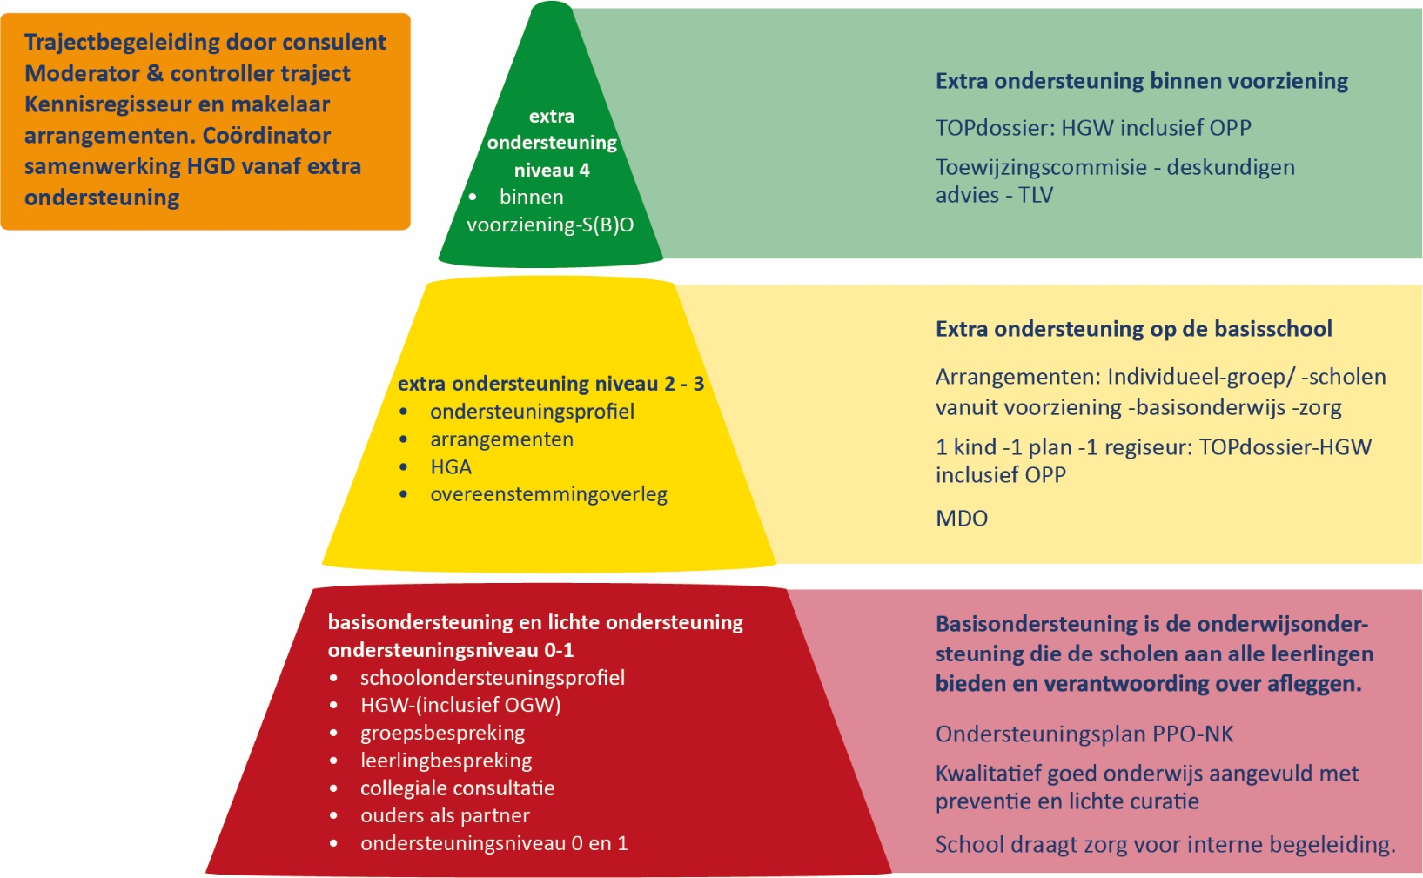
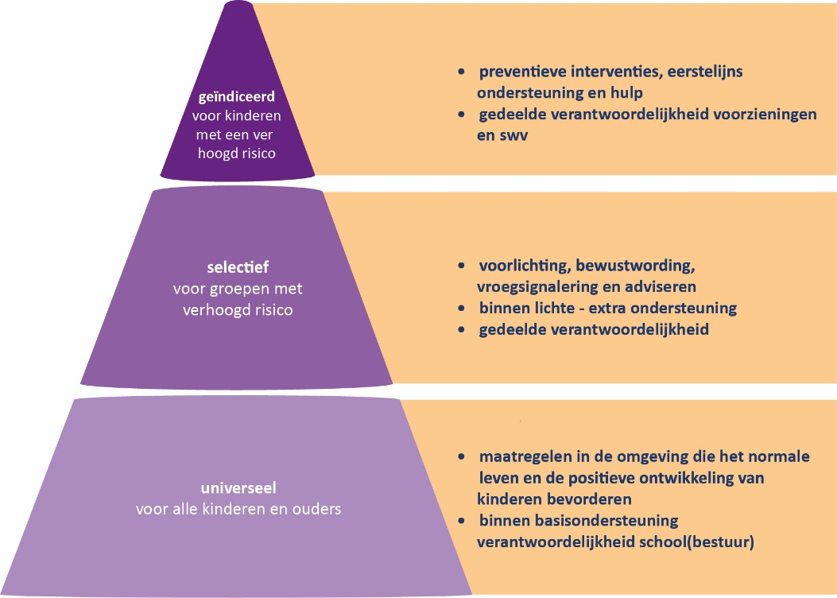
Hoe maken we de kwaliteit van de basis en lichte ondersteuning zichtbaar en bespreekbaar?
Hoe versterken we de ondersteuningscapaciteit van scholen?
HGW (+ OGW)
7 principes:
1. HGW is doelgericht.
2. Het gaat om wisselwerking en afstemming.
3. Onderwijs- en opvoedbehoeften van leerlingen staan centraal.
4. Leerkrachten maken het verschil, ouders doen er ook toe.
5. Positieve aspecten van leerlingen, leerkrachten en ouders zijn van groot belang.
6. Betrokkenen werken constructief samen.
7. De werkwijze is planmatig en transparant.
Afstemming
schoolpopulatie
Schoolondersteuningsprofiel swv format
Aanpakken en ambities school zijn zichtbaar afgestemd
op populatie van de school
Ouders als partner in de
ontwikkeling van het kind
Samenwerken met ouders is een wettelijke taak
Ouders zijn de motor van de ontwikkeling van hun kind
Scholen voeren actief beleid op preventie en ouders zijn hier een waardevolle informatiebron in
De totale context van het kind kan alleen samen met ouders in beeld worden gebracht
Scholen zorgen dat ouders betrokken
zijn bij de ontwikkeling van hun kind
Scholen werken volgens de bedoeling van de zorgplicht, instemmings- en inzagerecht ouders
Privacy: kind en ouders hebben het recht om vergeten te worden
Preventiekracht
Ondersteuningsstructuur die dit stimuleert en faciliteert
Duurzaam versterken pedagogische en didactische ondersteuningscapaciteit team – school als geheel
Populatie in beeld en preventieve aanpakken daarop afgestemd
Samenwerking consulent en jeugdhulp
Basis: voldoen aan het toezichtskader van inspectie
Ondersteunings-
Structuur
Richt zich op het stimuleren van de totale ontwikkeling van kinderen
Ondersteunt visie school en onderwijsconcept
Handelingsgericht werken is de standaard
Vroege signalering en vroege interventie
Preventieve werkwijze voor dyslexie, EWDR, pesten is zichtbaar
Voldoet aan de inspectiecriteria als minimum
Onderwijskundig leiderschap – eigenaarschap
Lerende professionele cultuur

